Slide 1



Slide 2
O que é o Angular ?
Um framework MVC escrito em Javascript;
Foi desenvolvido para tornar as aplicações web mais rápidas e fáceis.
Código Fonte disponível gratuitamente no Github, pela licença MIT.

Slide 3
Porquê utilizar o Angular
Estimula a utilização do MVC (na parte cliente);
Estimula o desenvolvimento orientado a testes (TDD);
Reutilização de Código;
‘Extensão’ do HTML;
Código fonte livre;
Comunidade e Documentação

Slide 4
Pontos Chaves do Angular
Componentes Reutilizáveis
Injeção de Dependência
Routes
Modules
Services
Filters

Slide 5
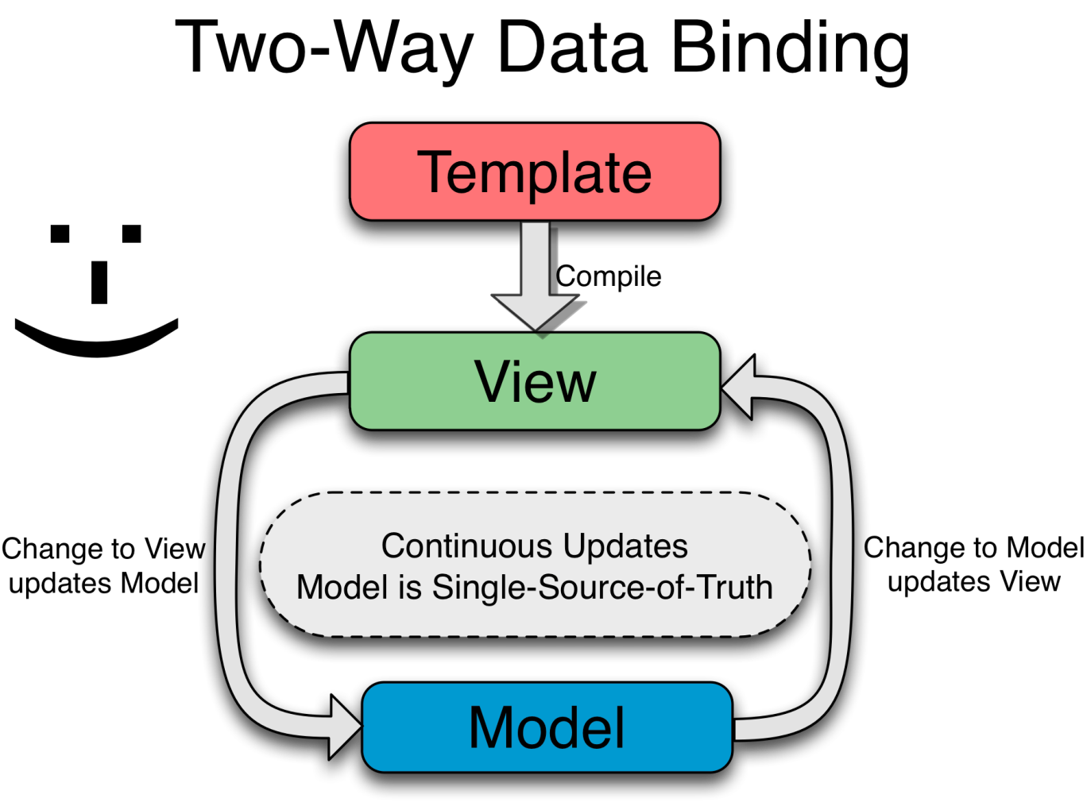

Slide 6
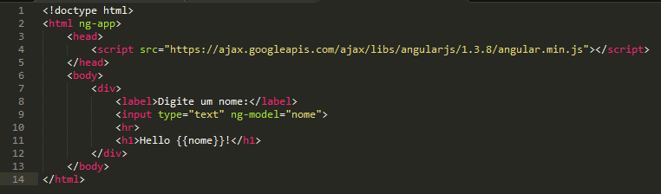
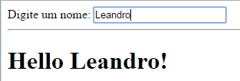
Começando com Angular
Código
Resultado:

Slide 7
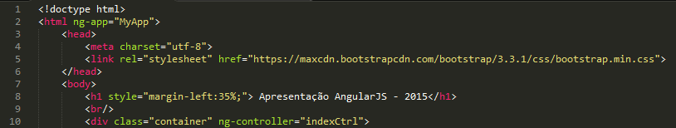
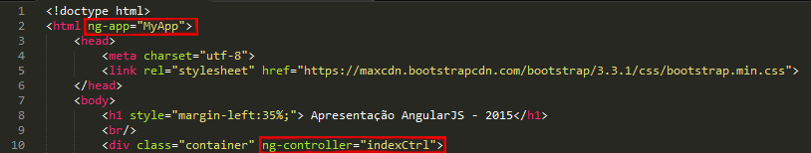
A aplicação de demonstração

Slide 8
Arquivos separados
Module e Controller
Directive

Slide 9

Estamos Prontos para o Código

Slide 10
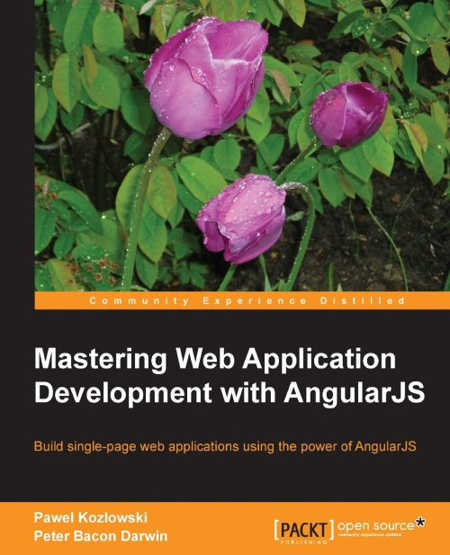
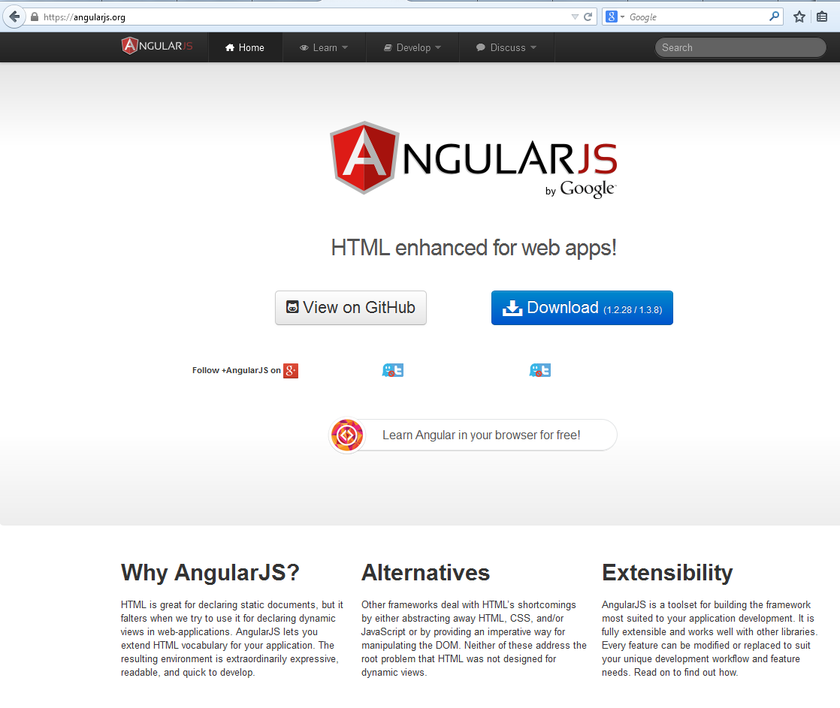
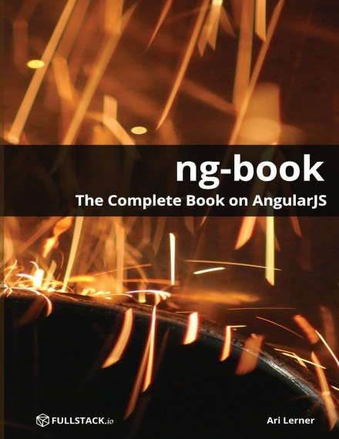
Mas e agora !?
https://angularjs.org/

Slide 11


Referências
ng-book
Mastering web application Development with AngularJS
Source-Code Disponivel em:
/leandrochomp

